Slide 1


Qu'est-ce qui crée un match ?
Déterminants d'un intérêt réciproque — Speed Dating · Groupe 4

Slide 2
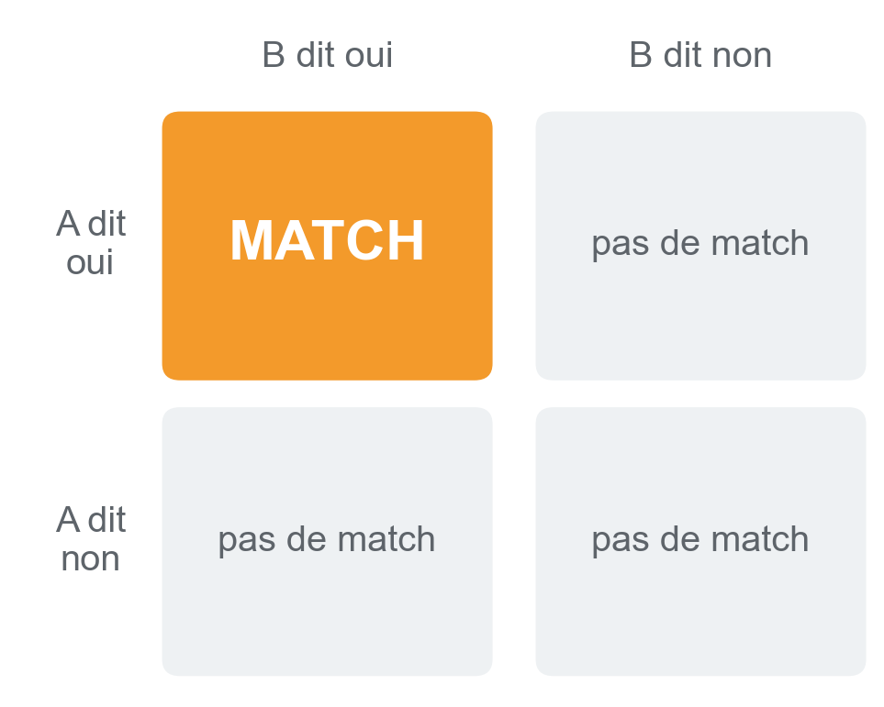
Problématique & données
QUESTION CENTRALE
Quels facteurs créent
un intérêt réciproque ?
8 378
4 184
551
perceptions
rendez-vous
participants
Décision = un « oui » individuel.
Match = les deux disent oui.
Le produit doit optimiser la réciprocité, pas le nombre de « oui ».
Notes:
8 378 lignes = la perception d'un participant pour un rendez-vous ; un même rendez-vous apparaît deux fois, soit 4 184 speed dates uniques, 551 participants sur 21 vagues. Le match n'a lieu que si les deux personnes disent oui : environ 16,5 % des rendez-vous.

Slide 3
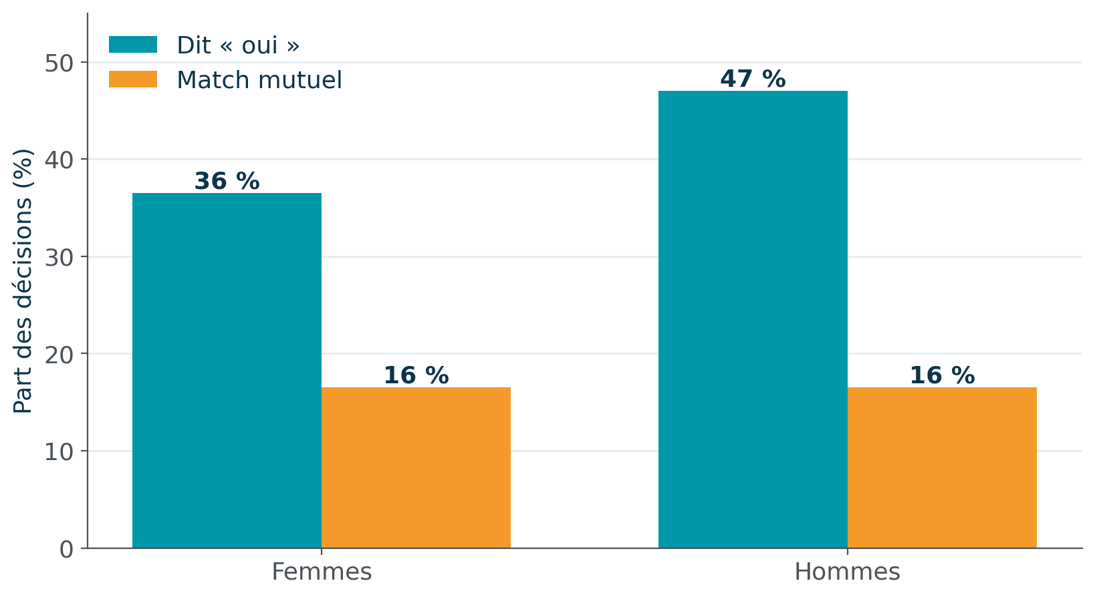
Dire « oui » ne suffit pas
Les hommes disent « oui » bien plus souvent (47 % vs 36 %), mais le match mutuel n'est que ~16 % des deux côtés : la réciprocité prime sur le volume.

Slide 4
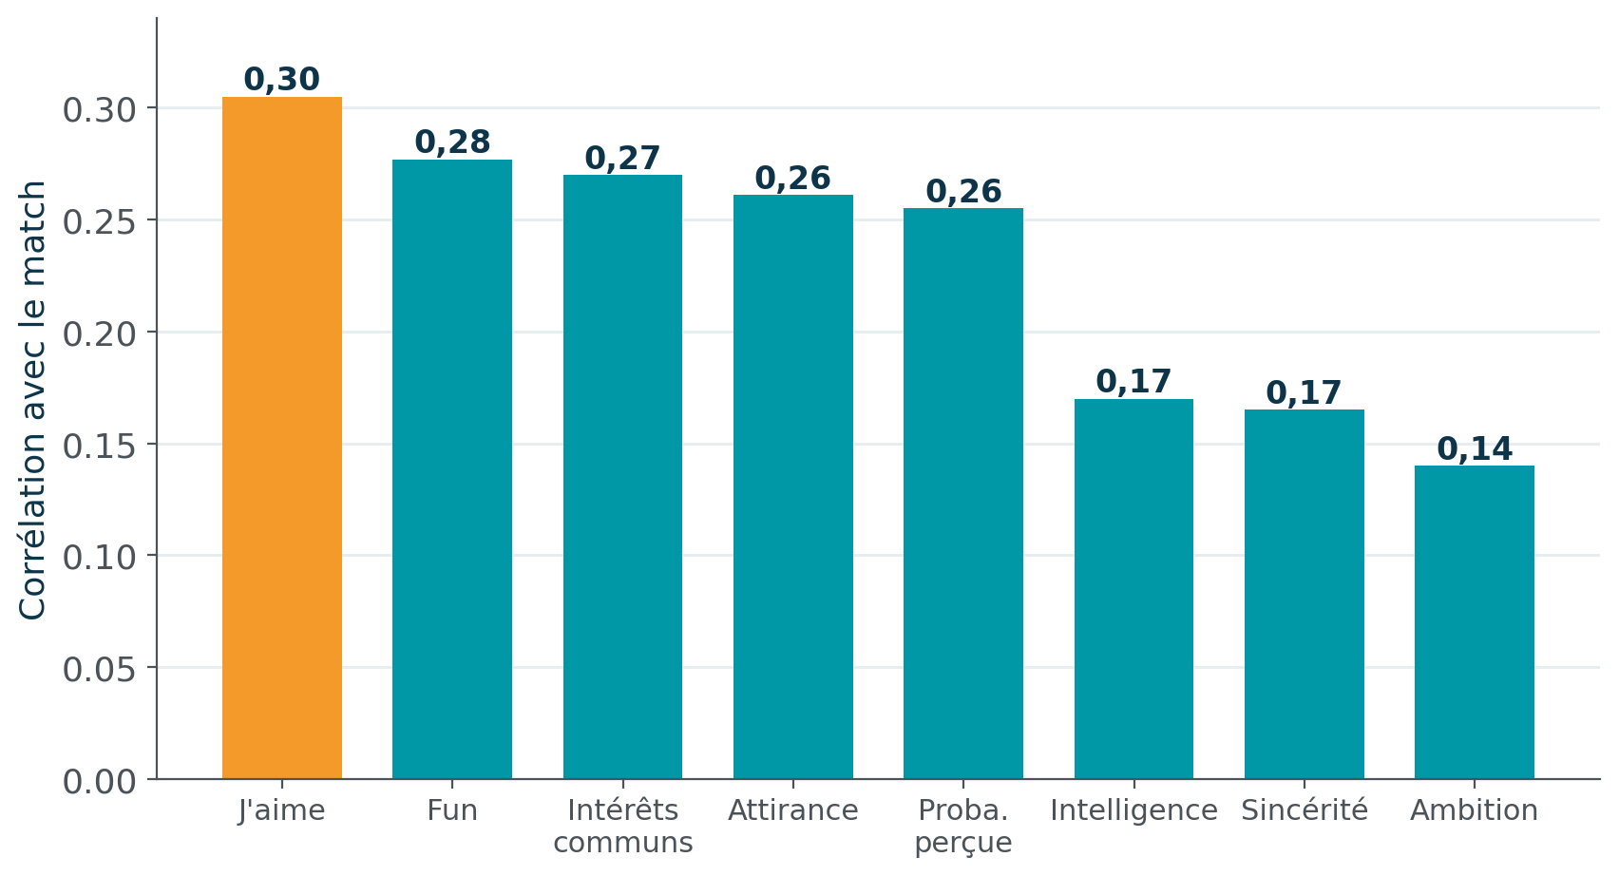
Ce qui pèse pendant l'interaction
Les signaux nés de l'échange — j'aime, fun, intérêts partagés, attirance — sont les plus corrélés au match, loin devant l'intelligence ou l'ambition.

Slide 5
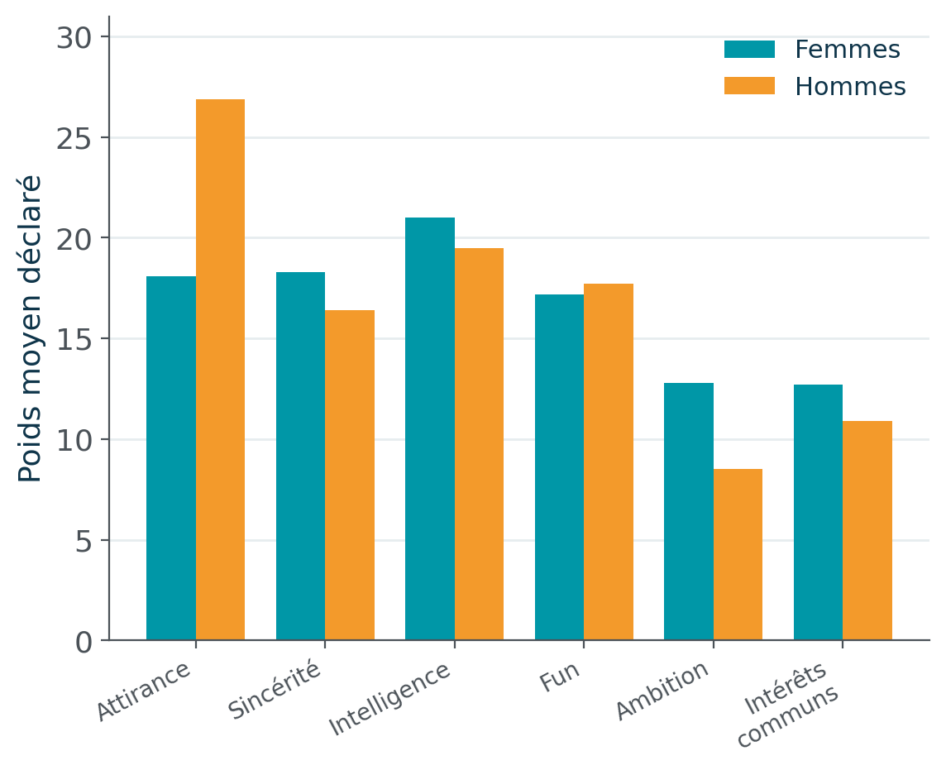
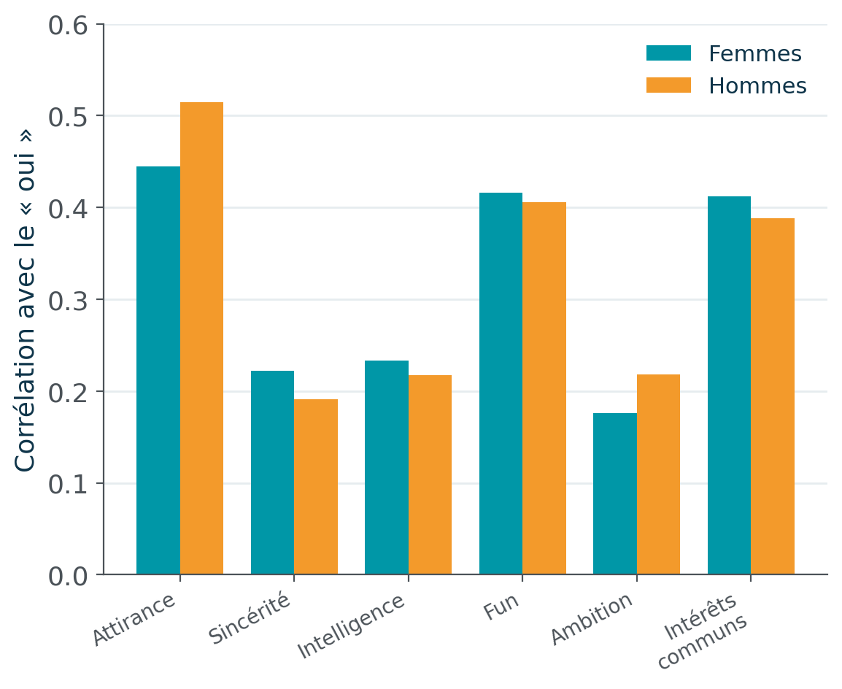
Ce qu'on dit vouloir ≠ ce qui compte
À gauche, les préférences déclarées avant le date ; à droite, l'impact réel sur le « oui ». Le fun et les intérêts partagés pèsent bien plus qu'annoncé.

Slide 6
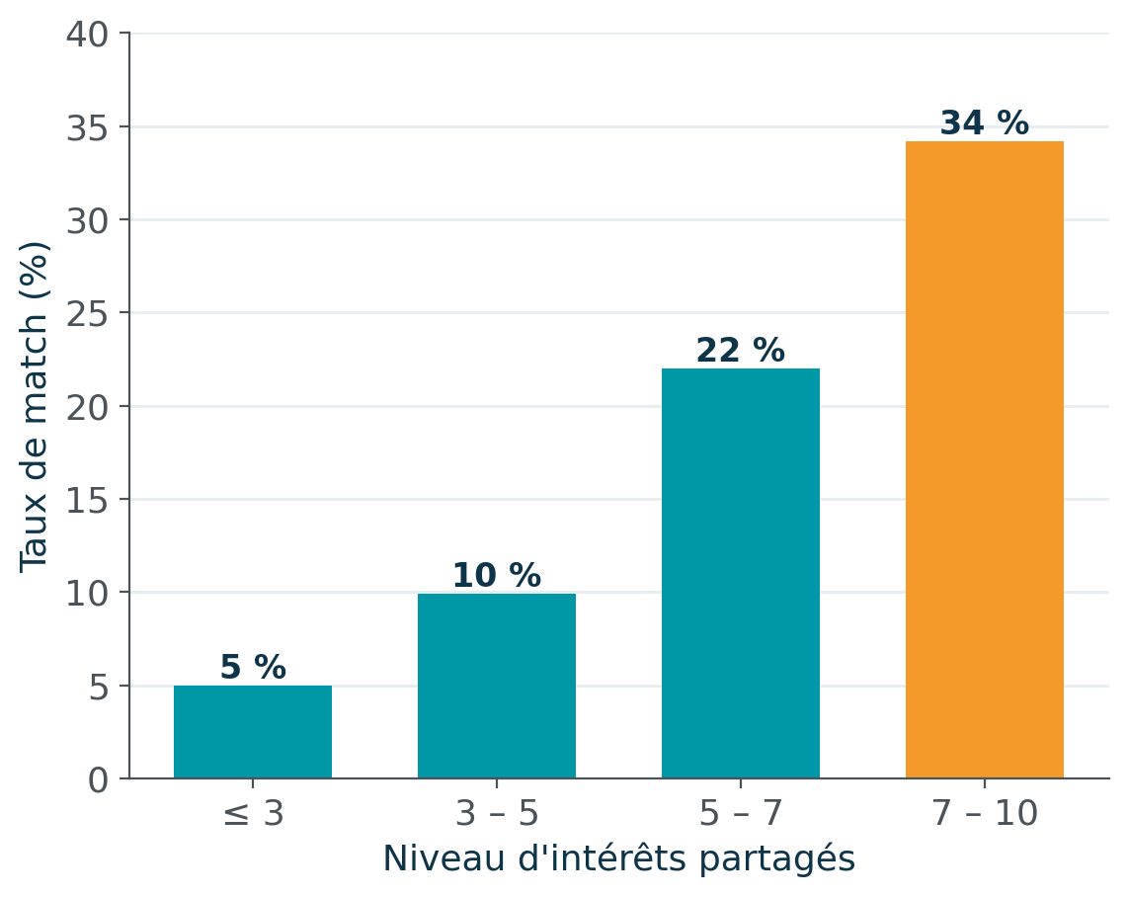
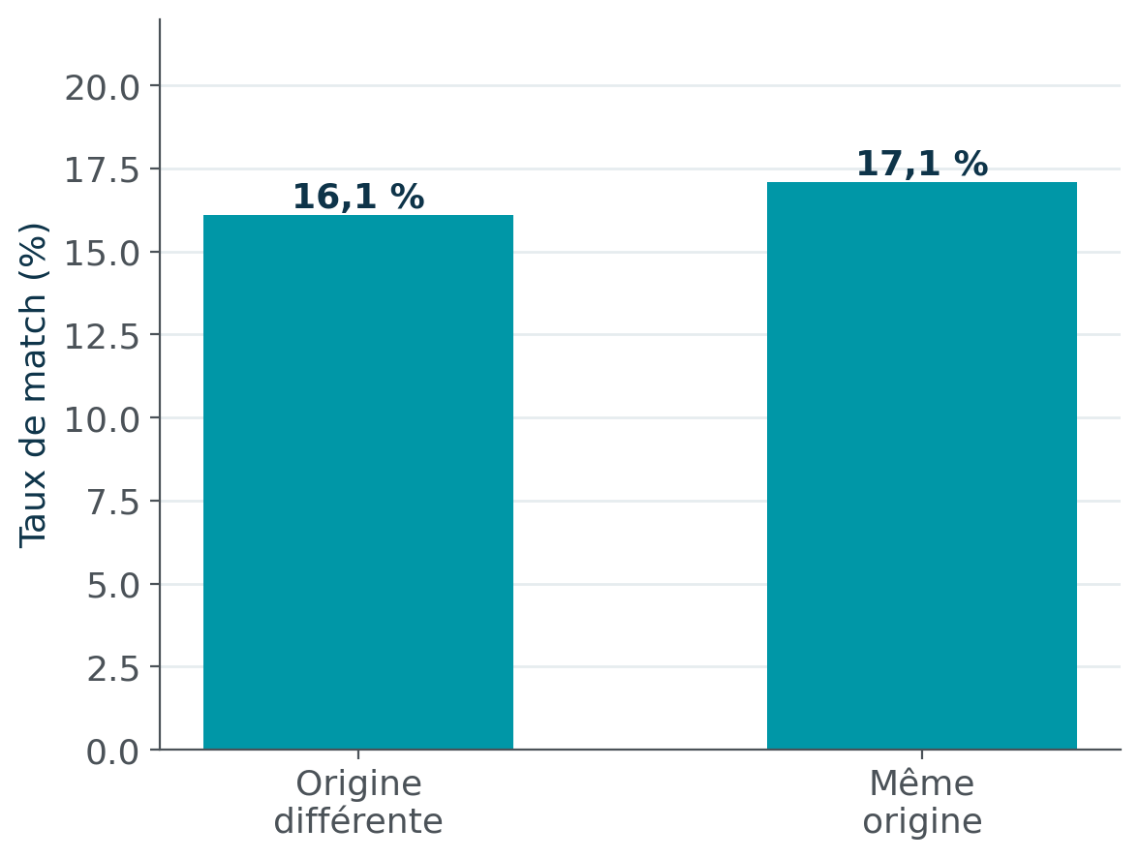
Intérêts partagés > similarité d'origine
À gauche : le taux de match grimpe de 5 % à 34 % avec les intérêts communs. À droite : partager la même origine ne change quasiment rien (16 % vs 17 %).

Slide 7
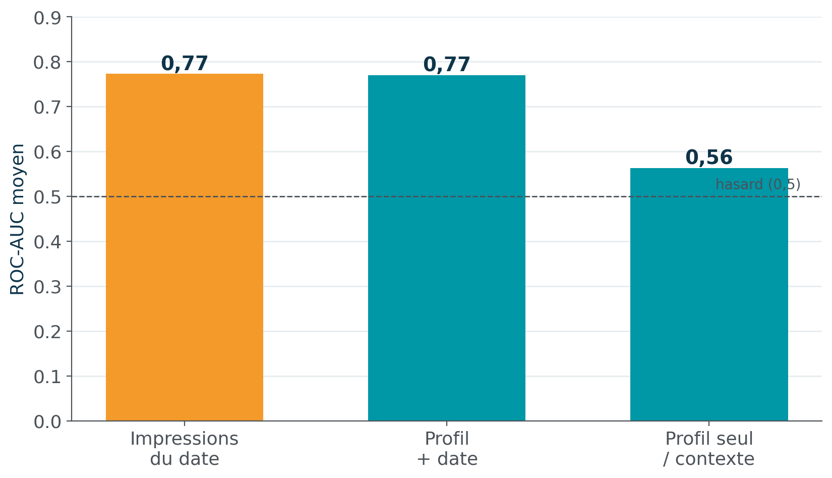
Le date prédit mieux que le profil
Un modèle nourri des impressions du date atteint un ROC-AUC de 0,77, contre 0,56 pour le profil seul : ce qui se joue pendant l'échange est décisif.

Slide 8
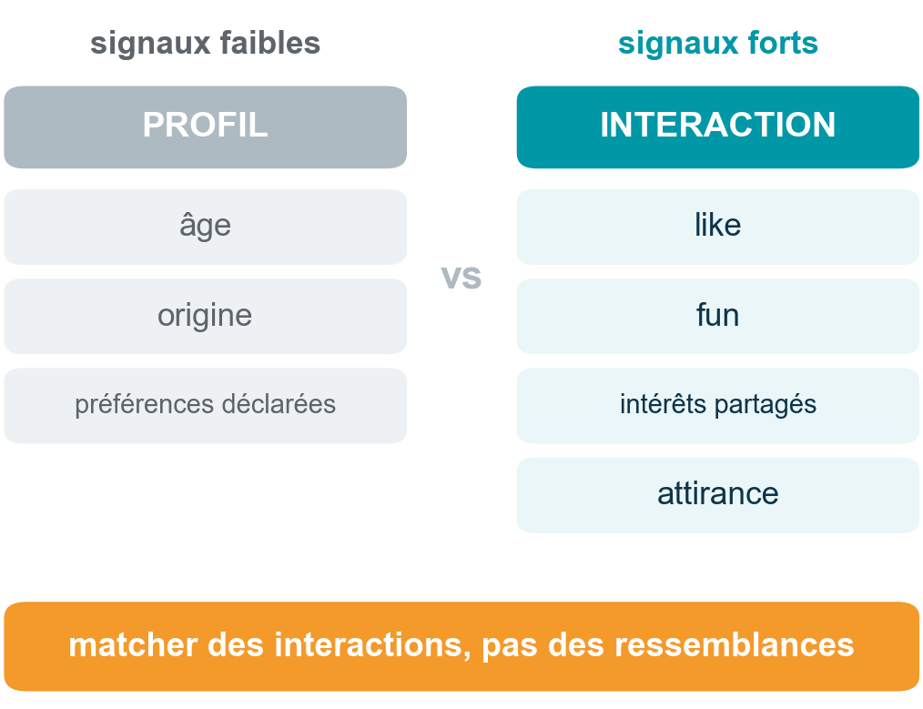
Conclusion & perspectives
Le match naît de l'interaction,
pas du profil
0,77
0,56
34 %
ROC-AUC avec le date
profil seul
match si intérêts communs
Limites
signaux mesurés après le rendez-vous : à intégrer avec prudence
données expérimentales des années 2000
Notes:
Le match dépend de la qualité de l'échange, pas du volume de « oui » : les hommes disent oui 47,4 % du temps contre 36,5 % pour les femmes, mais le taux de match reste de 16,5 % des deux côtés. Les intérêts communs font passer le taux de match de 5 % à 34 %, alors que la même origine ne change quasiment rien.

Slide 9
Merci pour votre attention
Speed Dating · G4 · JEDHA 2026
Notes:
Merci — place aux questions.

